Slide 1
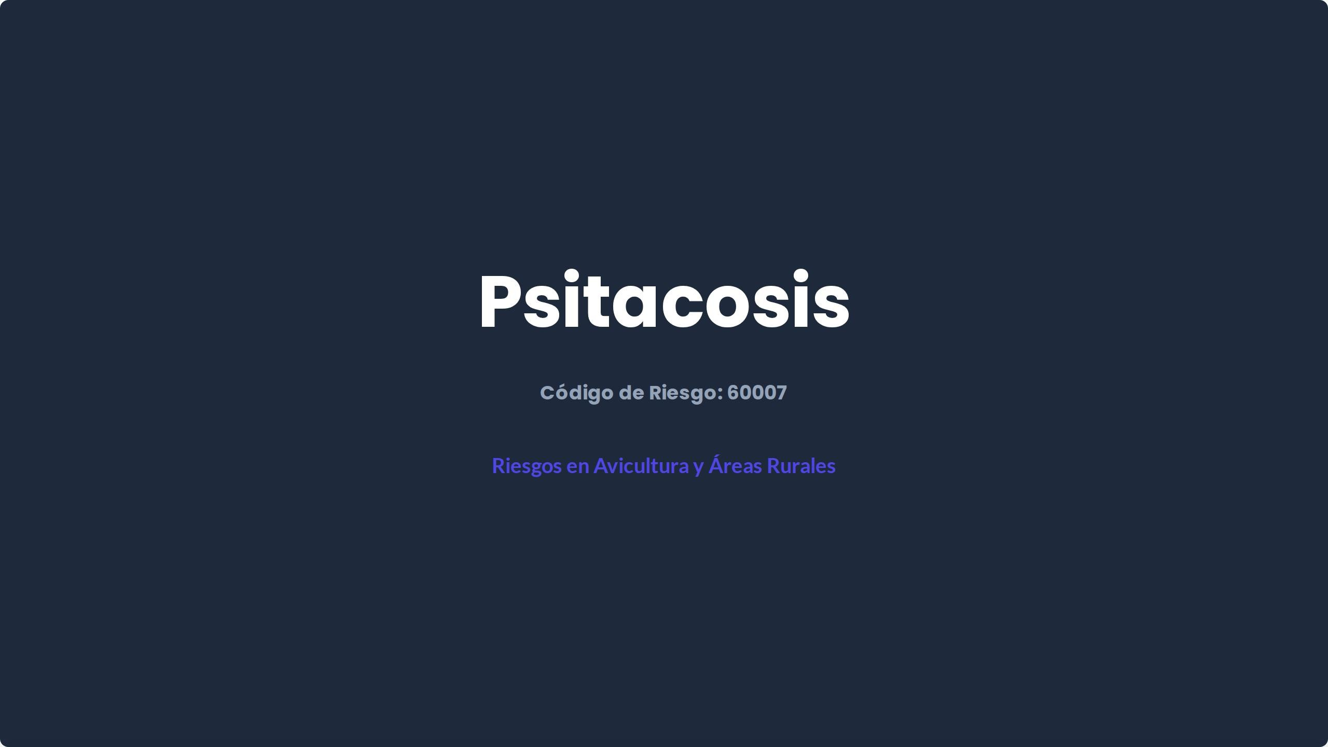

Slide 2
Introduccion al Riesgo
La psitacosis (u ornitosis) es una enfermedad infecciosa aguda y generalizada que se encuentra en los excrementos y secreciones de aves infectadas. Representa un riesgo crítico en criaderos, tiendas de mascotas y gallineros industriales.

Slide 3
Agente, Vector y Especies
Agente Generador
Especies Vector
Transmisión
Bacteria Chlamydia psittaci (antes Chlamydophila).
Psitácidos (loros), palomas y aves de corral (gallinas, pavos).
Inhalación de polvo de heces secas o secreciones oculares/nasales.

Slide 4
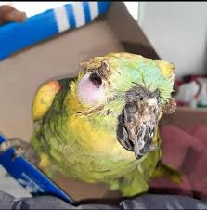
Modo de Infeccion
Inhalación: De aerosoles o polvo contaminado en ambientes
cerrados.
Aves de corral: Riesgo elevado en gallineros por alta densidad de aves.
Estrés: Las aves pueden ser portadoras sanas y liberar la bacteria bajo estrés.

Slide 5
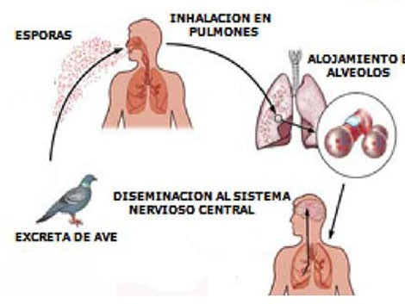
Cuadros Clínicos
En Animales
Falta de apetito, apariencia desgreñada, secreción nasal/ocular y diarrea verdosa. Disminución en producción de huevos.
Síntomas en humanos:
Período de incubación de 5 a 14 días. Los síntomas incluyen fiebre, escalofríos, dolor de cabeza, mialgias (dolores musculares), tos seca y, en casos graves, neumonía (puede incluir dificultad para respirar, dolor de pecho, ictericia y compromiso hepático).

Slide 6
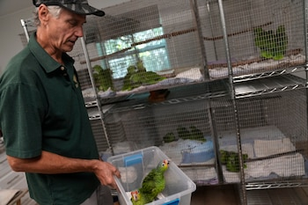
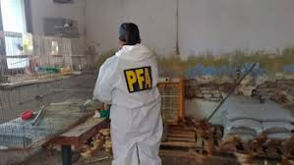
Trabajadores afectados
Trabajadores de tiendas de mascotas, veterinarios, trabajadores de mataderos (especialmente de pavos/aves de corral), personal de limpieza de espacios públicos con presencia de aves, y personas que capturan o comercian aves silvestres ilegalmente.

Slide 7
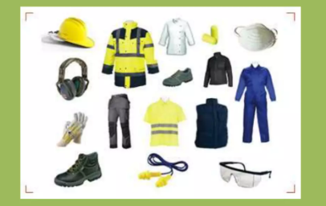
Identificacion y Gestion de riesgos
Identificación del riesgo y gestión: El riesgo principal es la exposición al polvo contaminado en ambientes cerrados y mal ventilados con alta concentración de aves.
  Medidas preventivas:
  Prohibir la captura y venta ilegal de aves. Controlar el hacinamiento de aves. Uso de equipos de protección (barbijos N95, guantes, gafas) durante la limpieza de jaulas. Mantener ambientes aireados.
Limpieza Húmeda: NO barrer en seco para evitar levantar polvo contaminado.
EPP Respiratorio: Uso de barbijos de alta eficiencia (N95) al limpiar jaulas ogalpones.
Sanidad: Exigir certificados sanitarios para aves nuevas.
Cuarentena: Aislamiento de 45 días para aves recién adquiridas.

Slide 8
Salud en las Aves
Prevención
Curación
Cuarentena (30-45 días) para aves nuevas. No comprar aves en la calle. Correcta alimentación y reducción del estrés (el estrés favorece la enfermedad).
Evitar el hacinamiento y mantener la ventilación. Desinfección periódica con compuestos de amonio cuaternario o cloro.
Tratamiento prolongado con antibióticos (tetraciclina o cloro- tetraciclina) en la alimentación durante 45 días bajo aislamiento.

Slide 9
Salud en el Trabajador
Prevención
Medidas de Ataque
Ante la aparición de casos, tratamiento médico con antibióticos (duración de 14 días generalmente). Control y seguimiento de contactos estrechos para detección precoz.
Administración inmediata de antibióticos específicos (Doxiciclina o Tetraciclina) por 14 días. Monitoreo de contactos cercanos.
Humedecer jaulas antes de limpiar. Uso de guantes y ropa protectora lavable. Evitar el contacto estrecho con aves enfermas.

Slide 10
Cronicidad
No se describe habitualmente como una enfermedad crónica en humanos; es un proceso agudo que, si no se trata, puede complicarse (neumonía grave, endocarditis, hepatitis), pero con tratamiento antibiótico adecuado el paciente se recupera.

Slide 11
Seguimiento y ART
Los trabajadores con diagnóstico confirmado deben ser seguidos para identificar secuelas o recaídas.
Control respiratorio y hepático post-tratamiento.
Notificación obligatoria al sistema de vigilancia local.
Verificación de la fuente de infección (testeo de aves del establecimiento).

Slide 12
¿Preguntas?
Psitacosis - Código 60007
Trabajo seguro, ambiente sano.

